Slide 1

DIP2
Databases
IoT
Programmeren

Slide 2
Agenda
Wat gaan we doen in DIP 2?
Herhaling DIP 1
Oefen opdracht

Slide 3
Wat zit er in DIP2?
Uitbreiden op de kennis van DIP 1
Leren werken met een REST API
Werken met een .yaml en JSON
Swagger implementeren in de API
CRUD operaties uitvoeren
Beoordeling
Een eindopdracht waarin je alle kennis combineert

Slide 4
Virtual environments
Waarom gebruikten we ook alweer een venv?
Hoe maken we een nieuwe venv?
Hoe activeren we een venv?

Slide 5
Virtual environments
Voor Windows:
Python –m venv .venv
.venv\Scripts\activate

Slide 6
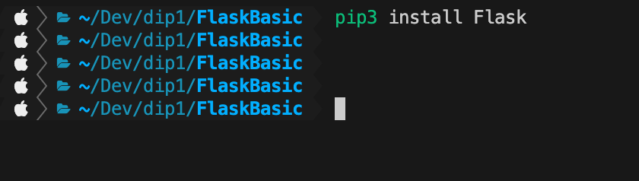
Installeren van Python Packages
pip // pip3
pip3 install Flask

Slide 7
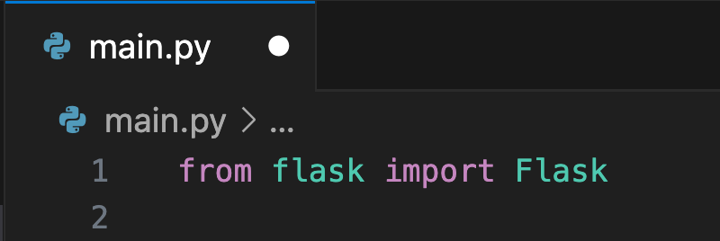
Importeren van Packages

Slide 8
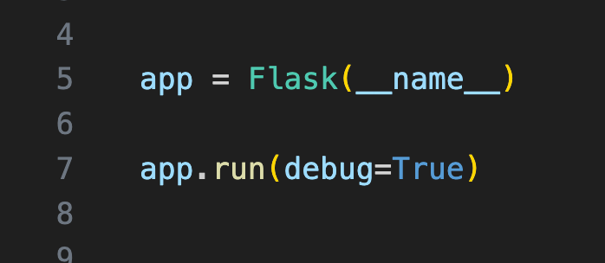
Gebruiken Flask

Slide 9
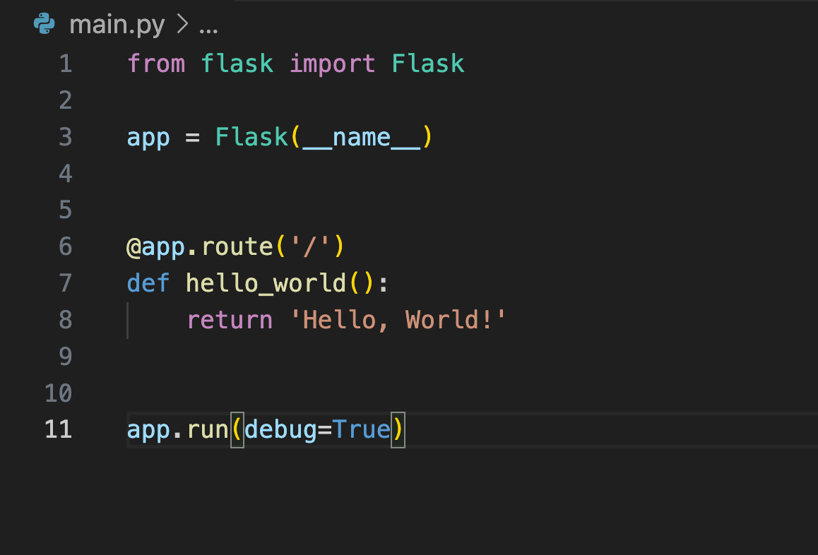
Routes

Slide 10
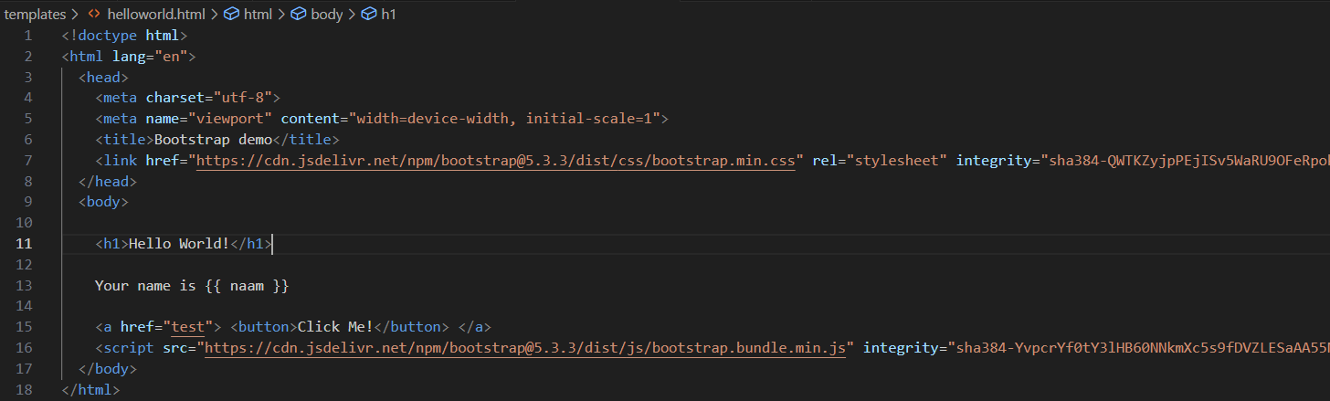
Betere looks - Bootstrap
helloworld.html met bootstrap

Slide 11
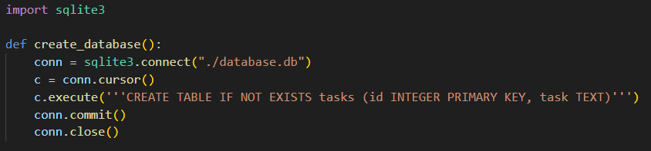
Database aanmaken in Flask
SQLite importen
Functie aanmaken
Connectie maken met db bestand. Wordt aangemaakt indien deze nog niet bestaat.
Tabel aanmaken als deze nog niet bestaat.
Committen en connectie sluiten
Denk eraan dat de functie moet worden aangeroepen in de code!

Slide 12
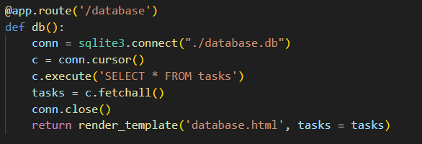
Data ophalen en weergeven
Nieuwe route met select statement
Connectie naar database
Select statement uitvoeren
Opslaan in een variable: “tasks”
Connectie sluiten
Render template met variabel
Nog nodig: database.html file

Slide 13
Oefenopdracht
Haal de code van week 1 van de github (link staat in Its Learning)
De code is gebrekkig en dingen werken nog niet optimaal.
Zorg dat de bestaande functionaliteit weer gaat werken
Kan niets toevoegen in telefoonboek vanwege errors
Ook wijzigen werkt niet
Bootstrap werkt niet op 5.0
Updaten en zorgen dat alles blijft werken, inclusief de navbar
Zelf ondezoeken naar meer fouten in de opmaak en in de functionaliteit
Bedenk zelf een (nieuwe) functionaliteit om toe te voegen.
Dus geen film database.

